Slide 1
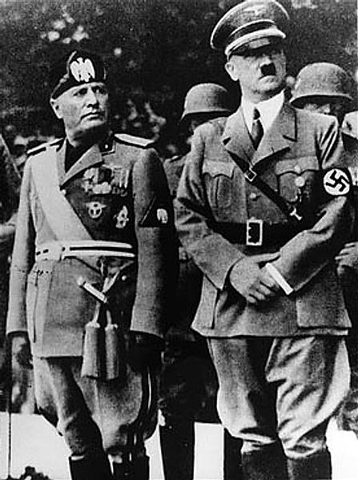
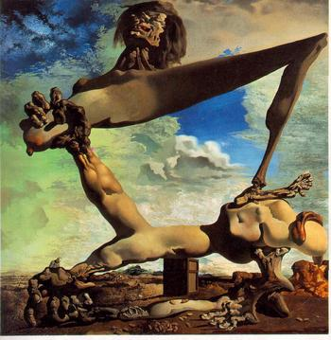
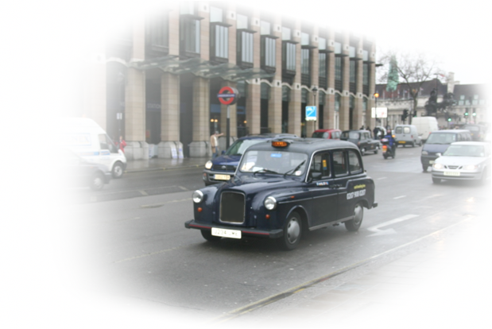
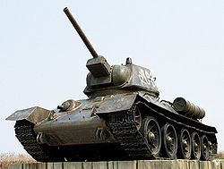
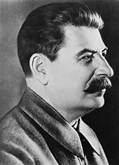
Свет на путу у нови светски рат- Клетт
Партијска застава НСДРП-а
Напомена: Научити жуте тезе!

Slide 2
Увод
Версајска мировна конференција одредила је на дуже време међународне односе у Европи=Версајски поредак
Француска постаје водећа европска сила-чувар Версајског поретка.
Свој безбедносни систем базира на слабљењу Немачеке.
Склапа мање савезе са ( Пољском, Чехословачком, Румунијом и Краљевином СХС).
Економска криза изазива кризу грађанске демократије.
Стварају се тоталитарни режими.
Јапан започиње агресивну политику нападом на Кину 1931.
Немачка се припрема за рат, као и Италија
Назире се нови савез три државе које траже “Нови поредак”

Slide 3
Европа после Версаја
Мировним уговором Сарска област стављена под контролу Друштва народа, а руднике експлоатисала Француска.
Како би спречила могућност Немачке да избегне плаћање ратне репарације, Француска са Белгијом окупира Рурску област 1923. и преузима контролу над производњом угља.
Французи су били присутни две и по године и повукли се пред почетак међународне конференције за безбедност у Западној Европи:
Конференција у Локарну 1925, представља заокрет у политици према Немачкој, она се укључује у систем колективне безбедности.
Немачка је примљена у Друштво народа 1924 , а Велика Британија се зближила са Немачком.
Године између 1925. до 1929. је најмирнији период у Европи, али је од почетка 30-их све више ,,мирисо барут” .
3

Slide 4
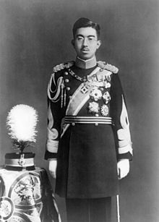
Криза на Далеком истоку: Јапанска агресија
Окидач-долазак цара Хирохита на власт 1926.
подржао освајачке планове војске а то је
подстакло наде националиста о освајању источне Азије.
Јача милитаризам жељан освајања територија под изговором да ће сировине из освојених крајева извући јапанску привреду из кризе.
Кинеска провинција Манџурија била је богата рудницима, а налазила
се уз јапанску Кореју.
Напад Јапана 1931. имао је за последицу стварање Манџукуо под
његовом контролом. 1933,Јапан оружано интерванише у провинцији Џехол.
Друштво народа осудило напад Јапана у Манџурији што је Јапан
искористио као повод за напуштање Друштва народа 1937.
4

Slide 5
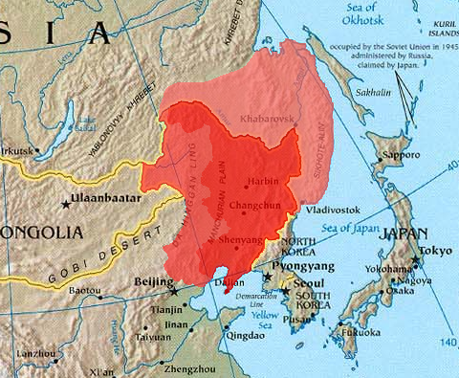
Mанџурија
Манџурија (рус. Маньчжурия,) је историјско име великог историјског региона на североистоку Азије.
У зависности од дефиниције, Манџурија се или цела налази у НР Кини, или је подељена између Русије и НР Кине.
Данас се у Кини овај регион назива североисточна Кина.
Некажњена јапанска агресија се поклапа са доласком нациста на власт у Немачкој и милитантним наступом фашиста у Италији.

Slide 6
Немачки наступ
Нацистички освајачки план из три фазе:
1. Поновно наоружавање Немачке и одбацивање мировних уговора
2. Укључити у границе Рајха све области настањене Немцима
3. Освајање животног простора и стварање Велике Немачке
Попустљивост Француске и Велике Британије –само су благо негодовале због неспремности за рат, омогућава Немачкој лаку реализацију прве 2 фазе плана:

Slide 7
Време пактова и промена граница : Акције Немачке
1933. – Немачка напустила Друштво народа.
1934. – одбацила клаузуле мировног споразума о ограничавању наоружања
1936. – Истиче петнаестогодишња окупација Сарске области која је
прикључена Немачкој.
Исте године извршена је ремилитаризација (увођење немачке војне управе) Рајнске
области.
1938. – Аншлус– припајање Аустрије
29. септембр 1938. - Минхенски споразум:
Прикључење Судетске области (Чехословачка) Немачкој у којој је било
3 милиона Немаца.
„Верујем да је то мир за читаву нашу епоху“ – британски премијер Невил Чембрлен
До марта 1939. окупирана цела Чехословачка. Створена Словачка на челу
са Јозефом Тисом.

Slide 8
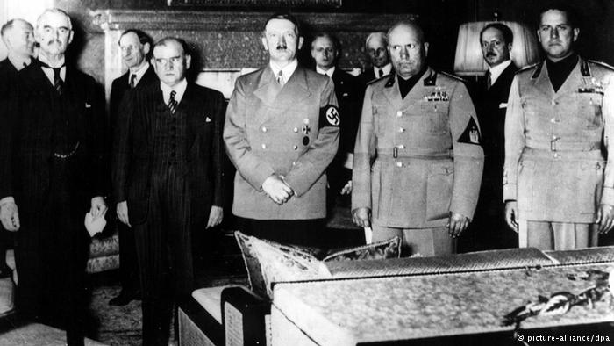
Минхенски споразум 1938.
Потписници: Невил Чемберлен , Едуар Даладје , Адолф Хитлер , Бенито Мусолини ,Галеацо Ћано

Slide 9
Италијански милитаризам: Дуче је сањао о обнови Старог Рима -царства
1935. – Италија из колоније Еритреја напала суседну Етиопију (Абисинију).
Без обзира на техничку надмоћ требало им је девет месеци да се освоји
Етиопија.
Друштво народа негодује агресију. Италија због тога иступа из Друштва и
зближава се са Немачком.
Створена „европска осовина“. Немачка се у међувремену зближила са Јапаном
и потписали „Антикоминтерна пакт“ 1937.
Потписивање од стране Италије и пакт добија назив Осовина „ Берлин – Рим – Токио “= Тројни пакт, 1940.
Априла 1939. Италијанске трупе се искрцале у Албанији. Створена персонална унија.
Италијански владар понео титулу „краљ Италије и Албаније и цар Етиопије“.

Slide 10
Шпански грађански рат (1936—1939)
На изборима у Шпанији победио Народни фронт априла 1936.
Победу није прихватио штаб шпанске војске стациониран у
Мароку.
Отпочео сукоб између Народног фронта (комуниста) и фашиста под
вођством Франциска Франка.
Народни фронт потпомогнут од стране Коминтерне и СССР-а,
а Националисти од стране Немачке , Италије и Португалије.
Рат је био полигон за испитивање новог наоружања.
Први пут у борби употребљен Т-34
(касније најбољи тенк Другог светског рата).
Немачка авијација (Легион „Кондор“) бомбардовала град
Гернику чију трагедију је овековечио Пабло Пикасо
. Рат завршен победом Фрaнка и диктатуром која је трајала све до
његове смрти 1975. године.

Slide 11
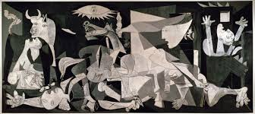
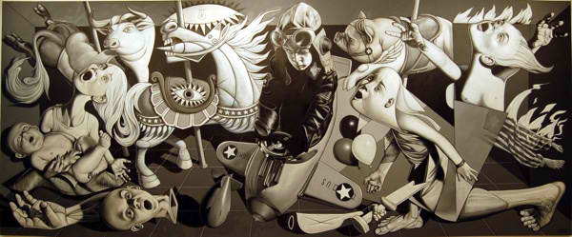
Бомбардовање Гернике
Герника
Бомбардовање Гернике је био ваздушни напад на баскијски град Гернику, ког су 26. априла 1937. извршили припадници Легије Кондор која је припадала немачким ваздухопловним снагама Луфтвафе током Шпанског грађанског рата
Бомбардовање је резултовало потпуним материјалним уништењем града и огромним бројем људских жртава у републиканском граду Герника.
Иако није први пут примењена, ова тактика је запањила цео свет величином рушења цивилних циљева и бројем цивилних жртава.
Бомбардовање је извршила ваздухопловна јединица Кондор коју је формирала и упутила нацистичка Немачка да се бори на страни генерала Франка у Шпанском грађанском рату.
Бомбардовање је овековечено на познатој слици Пабла Пикаса, назвао је Герника у покушају да прикаже патњу грађана. Први пут изложена на Светској изложби 1937.
Пикасова слика Герника

Slide 12
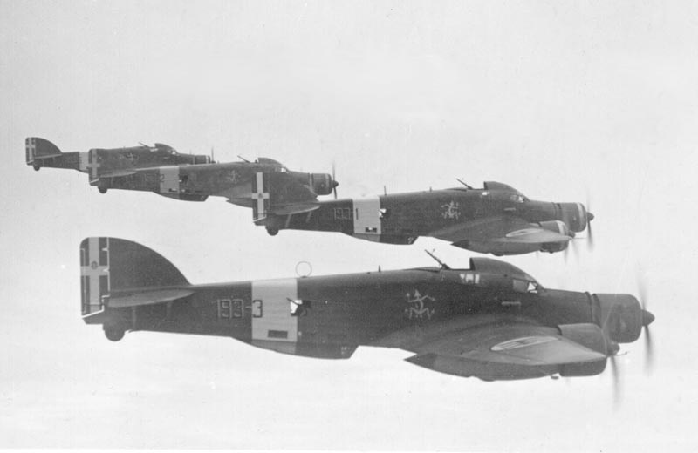
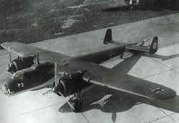
Легија Кондор
Хајнкел 111
Јункерс Ју 52
Савоја-Маркети СМ.79
Дорнијер До 17

Slide 13
T-34 је совјетски средњи тенк
T-34 је совјетски средњи тенк често означаван као најбољи и најутицајнији тенк Другог светског рата, иако су каснији тенкови из тог периода имали бољи оклоп и наоружање.
Први такав тенк произведен је 1940. у Харкову, а произвођен је до 1958. године.

Slide 14
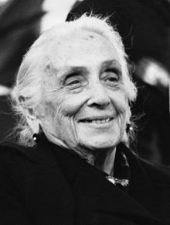
Долорес Ибарури Гомез
Долорес Ибарури Гомез позната као Ла Пасионарија (1895-1989), била је шпански политички вођа.
У предвечерје Шпанског грађанског рата борила се за Републику и за време битке за Мадрид, лансирала слоган „Неће проћи!“ (No pasarán!). Њени говори против фашизма имали су велики ефекат, нарочито међу женама.
Радила је у разним комитетима за прикупљање помоћи за републиканце између осталих и са Палмиром Тољатијем. Али, Шпански грађански рат завршио се победом фашиста и Мадрид је 1939. заузет. Упознат са овим Франко , је по уласку Мадрид,кратко рекао: ,,Hemos pasado” ( ,,Прошли смо”).
Избегла је у Совјетски Савез где је наставила политичку активност. Једини син Рубен придружио се Црвеној армији и нестао је током борби за Стаљинград 1942.
Маја 1945. постала је генерални секретар шпанске комунистичке партије и ту позицију је држала све до 1960. када је постала председник комунистичке партије све до смрти.
После смрти Франциска Франка 1975. вратила се у Шпанију. На првим демократским изборима изабрана је у Кортес (парламент) — јуна 1977.

Slide 15
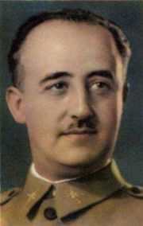
Шпански грађански рат (1936—1939)
Шпански грађански рат
(1936—1939) је био сукоб у коме су се Друга шпанска република и левичарске групе (комунисти) бориле против десничарске фашистичке побуне коју је водио генералисимус Франциско Франко, који је успео да свргне републиканску владу, и успостави диктатуру.
Каудиљо Франциско Франко (1936-1975) -познат под надимком Лидер Шпаније (Caudillo de España) .Шеф шпанске државе до смрти 1975.

Slide 16
Пакт Немачке и СССР-а о ненападању
23. августа 1939 – Потписан пакт о ненападању између Немачке и СССР-а.
Јоаким фон Рибентроп (Немачка) и Вјачеслав Михајлович Молотов (СССР) потписали споразум у Москви.
Други назив пакт Рибентроп-Молотов.
Тајним додатком предвиђена је интересна сфера земаља потписница и предвиђао будућу границу између Немачке и СССР-а.
Накнадном дорадом, у септембру, дато право СССР-у да окупира Финску, Литванију, Летонију, Естонију и источну Пољску док Немачка добија највећи део Пољске.
Немачка је овим желела да избегне рат на два фронта. Овим пактом је Немачка завршила стратешке припреме за рат.

Slide 17
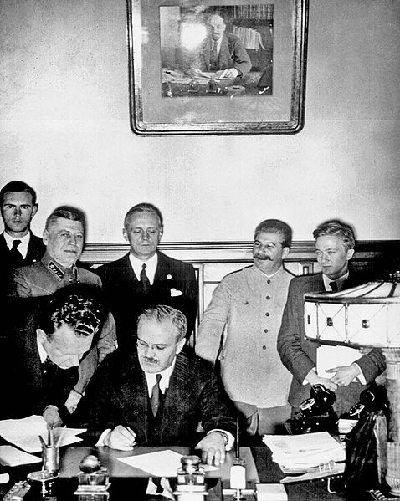
Споразум Рибентроп-Молотов 23. август 1939.г.
Споразум Рибентроп-Молотов службени назив:
Пакт о ненападању између Трећег рајха и Совјетског Савеза.
Потписан је 23. августа 1939. год. у Москви од стране совјетског министра спољних послова Вјачеслава Молотова
и немачког министра спољних послова Јоакима фон Рибентропа.
Међусобни пакт о ненападању био је на снази до почетка Операције Барбароса 22. јуна 1941. год. када је Немачка напала СССР.

Slide 18
Економске, културне и друштвене прилике
Више него раније показало се да економија,наука, култура, друштвене појаве (фашизам и комунизам) лако прелазе државне и политичке границе.
Економска криза превазиђена на два начина: државе либералне демократиије Рузвелтовим рецептом а Немачка, Италија и Јапан развојем војне индустрије.
Процват аутомобилске и хемијске индустрије.
Научни проналасци се употребљавају и у војне сврхе .Највише напредовала медицина:пронађени лекови за туберколозу, маларију, шарлах, жуту грозницу. Александар Флеминг добија Нобелову награду за откриће пенцилина 1945.
Човек постаје све образованији,његове хигијенске и културне навике изражајније али не и хуманији.

Slide 19
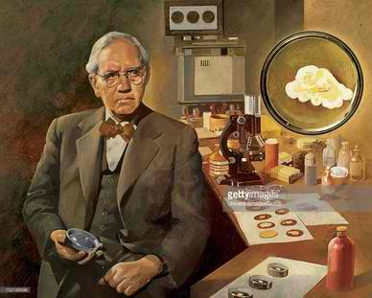
Александар Флеминг,
пенцилин

Slide 20
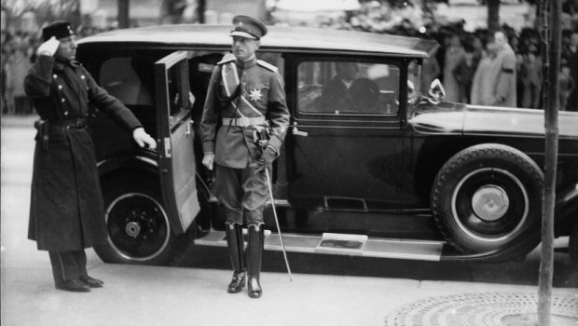
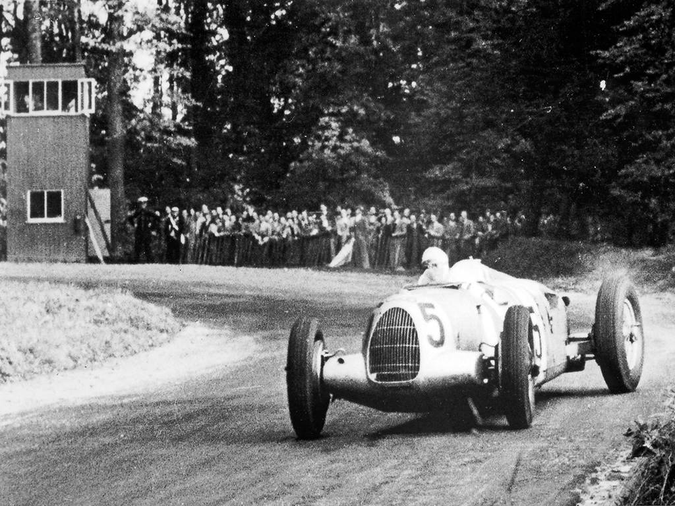
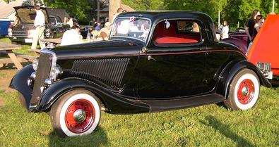
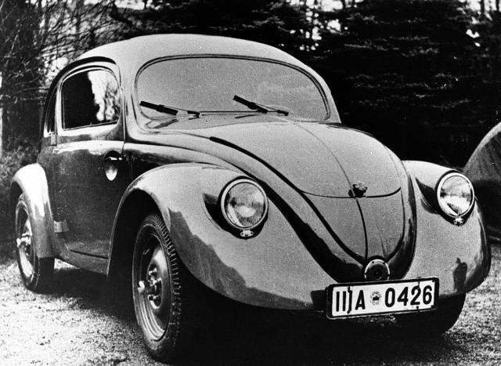
У међратном периоду аутомобили се производе у САД, Немачкој , Француској , Енглеској и другим земљама . 1937. у САД - у је било 32 милиона аутомобила.
намесник кнез Павле у Пакарду
Ауто Унион Типе Ц Силвер Арров 1937
Прототип ВВ ' бубе ' из 1937.

Slide 21
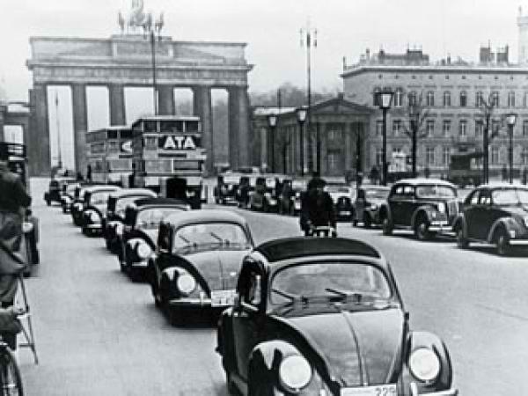
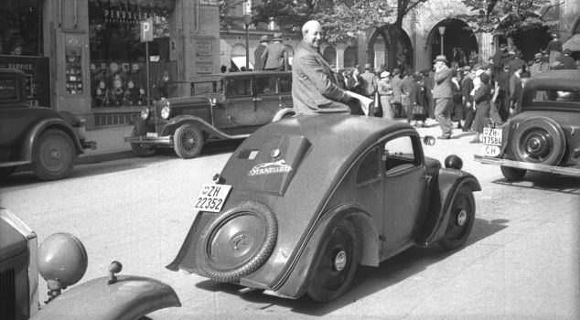
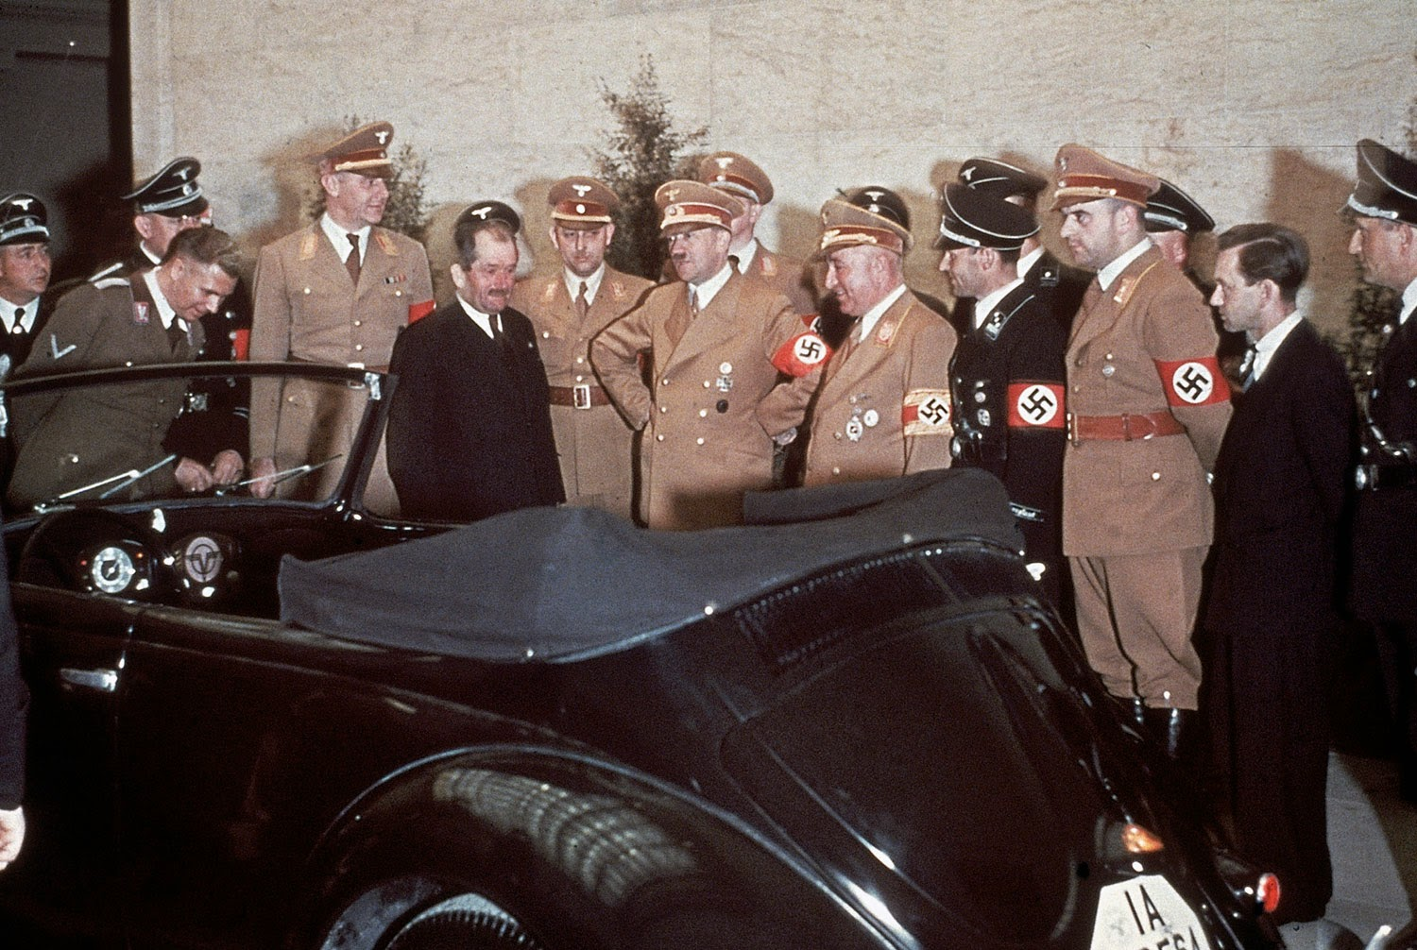
Буба-Хитлеров ,,народни аутомобил”
Како аутомобил треба изгледати ?" Мора имати четири седишта , мотор са ваздушним хлађењем , а цена не сме прелазити хиљаду марака " , рекао је Хитлер ... Задатак добио Фердинанд Фоше 1933.

Slide 22
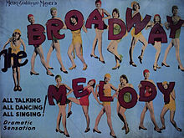
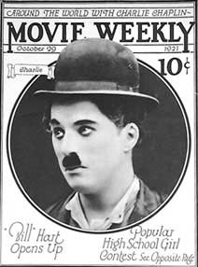
Књижевност, уметност, медији
У књижевности се поред дела која су подстицала размишљања о положају човека у послератном свету постају заступљенији и жанрови који су више забављали.
Филм постаје популарна уметност која доноси огроман новац. Амерички филм постаје главна индустријски производ САД. Већ тада у околини Лос Анђелеса у филмској индустрији запошљено око 120.000 људи.
Први звучни филм који је добио оскара је ,,Бродвејска мелодија”

Slide 23
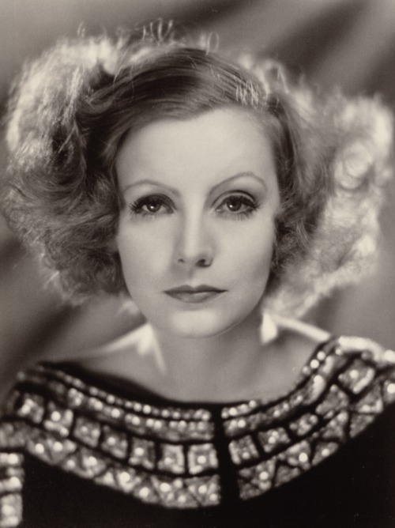
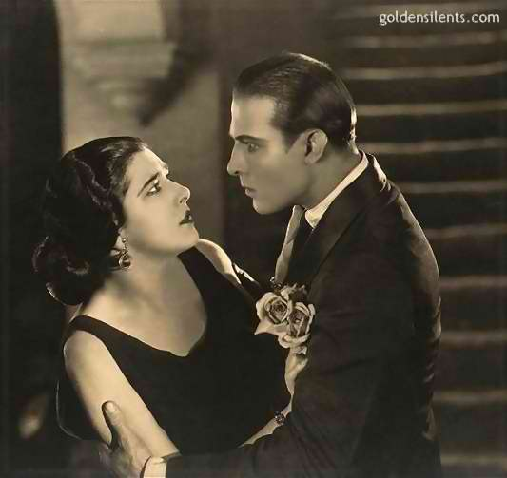
Грета Гарбо једна од највећих филмских звезда тридесетих година 20. века. Већ са својим трећим филмом — Пут и ђаво из 1926, Гарбо је постала толико популарна да је њен први звучни филм, Ана Кристи, рекламиран под слоганом Гарбо говори!. Овај филм јој је донео прву номинацију за Оскара за најбољу главну глумицу и статус међународне звезде.
Рудолпх Валентино и Нита Налди ин
Асаинтед Девил - Лост Филм

Slide 24
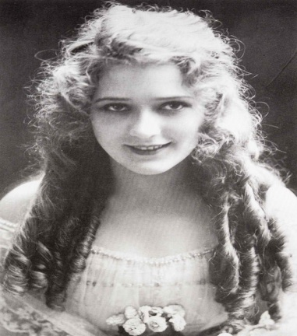
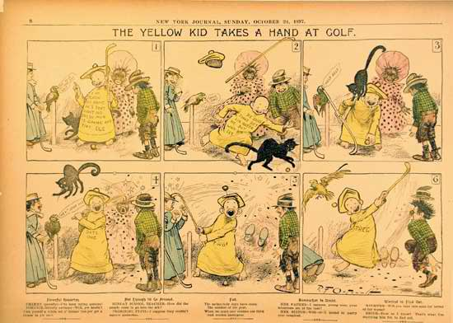
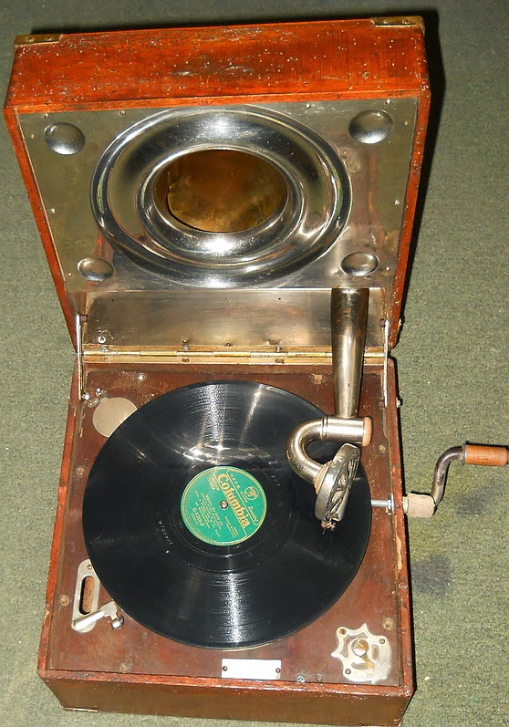
Најпопуларнији медији:
радио и штампа
Мери Пикфорд,глумица
Радио је допринео популарности џеза –свирајући џез црнци су добијали признања која нису могли добити политичком борбом.
Радио и штампа доприноси ширењу образовања и информација али уз филмске журнале постају и главна средства пропаганде владајућих режима и обликовања јавног мњења.
Сад су свету понудиле и друге новитете :грамофонске плоче, мјузикле, светлеће рекламе, кока-колу, жваке, хемијске оловке,стрипове...

Slide 25
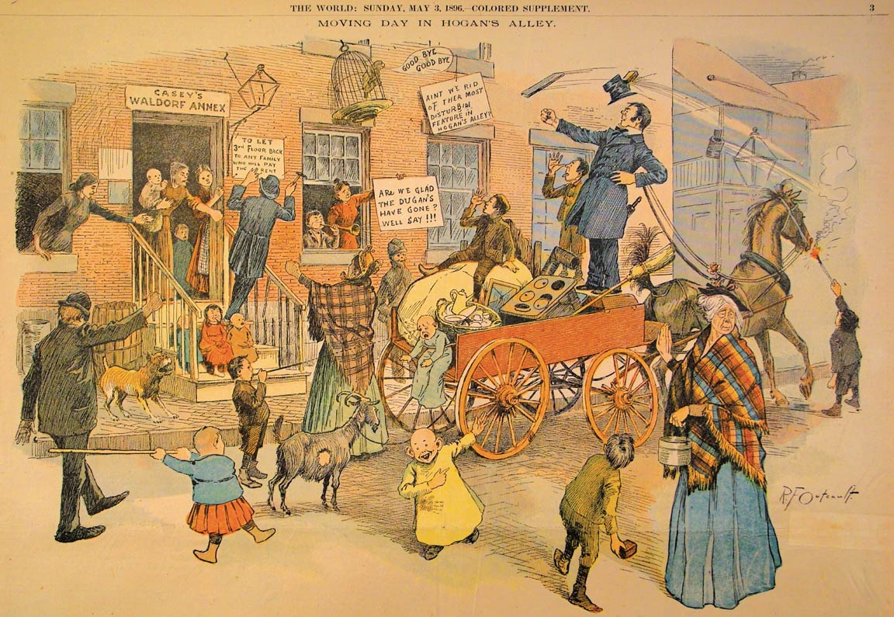
Хвала на пажњи!

